Slide 1
Приемы и способы решения тригонометрических уравнений

Slide 2
Общая запись решений простейших тригонометрических уравнений.
$\sin{x}$=$a$,$x$=${(−1)}^{k}\arcsin{a+πk, k∈Z}$
$\cos{x=a, x=±\arccos{a+2πk, k∈Z}}$
$tg x=a, x=arctg a+πk, k∈Z$
$ctg x=a, x=arcctg a+πk, k∈Z$

Slide 3
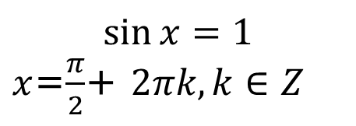
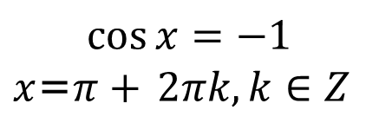
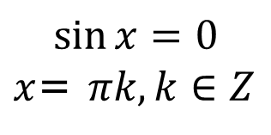
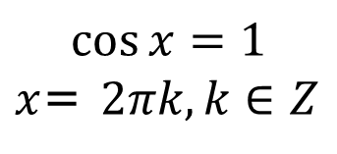
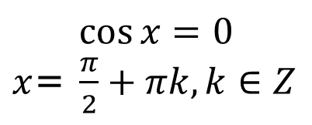
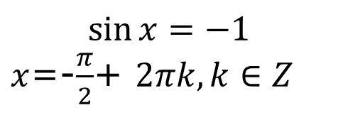
Особые случаи записи решений
$$\sin{x=0}$$
$x$= $πk, k∈Z$
$$\sin{x=1}$$
$x$=$\frac{π}{2}$+ $2πk, k∈Z$
$$\sin{x=−1}$$
$x$=-$\frac{π}{2}$+ $2πk, k∈Z$
$$\cos{x=0}$$
$x$= $\frac{π}{2}+πk, k∈Z$
$$\cos{x=1}$$
$x$= $2πk, k∈Z$
$$\cos{x=−1}$$
$x$=$π+$$2πk, k∈Z$

Slide 4
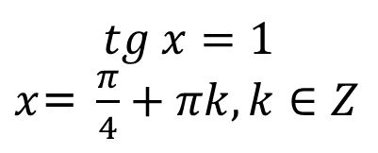
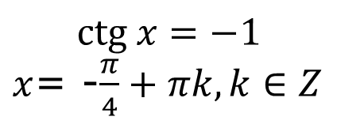
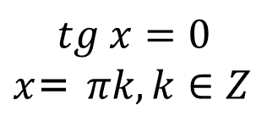
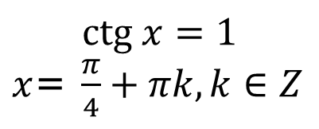
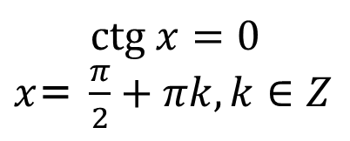
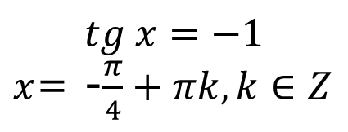
Особые случаи записи решений
$$tg x=0$$
$x$= $πk, k∈Z$
$$tg x=1$$
$x$= $\frac{π}{4}+πk, k∈Z$
$$tg x=−1$$
$x$= -$\frac{π}{4}+πk, k∈Z$
$$ctg x=0$$
$x$= $\frac{π}{2}+πk, k∈Z$
$$ctg x=1$$
$x$= $\frac{π}{4}+πk, k∈Z$
$$ctg x=−1$$
$x$= -$\frac{π}{4}+πk, k∈Z$

Slide 5
Примеры решения тригонометрических уравнений (приемы и способы)
Разложение на множители
Приведение к квадратному
Однородные
Преобразование суммы в произведение

Slide 6
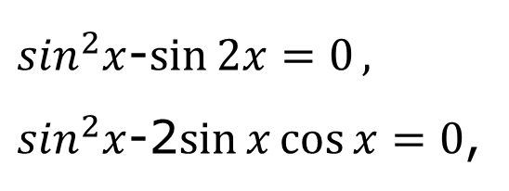
Разложение на множители
$\sin^{2}x$-$\sin{2x=0},$
$\sin^{2}x$-2$\sin{x}\cos{x}=0$,
$$\sin{x\left(\sin{x−2\cos{x}}\right)=0}$$
$\sin{x=0 или }\sin{x−2\cos{x}}$=0

Slide 7
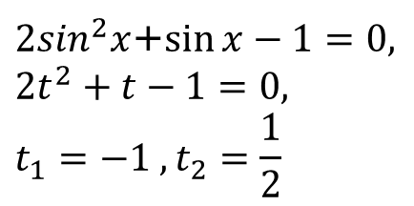
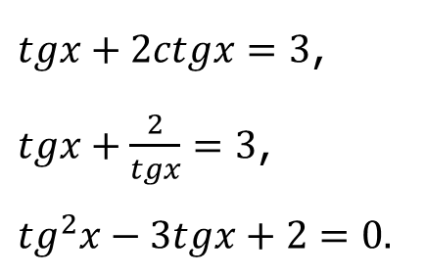
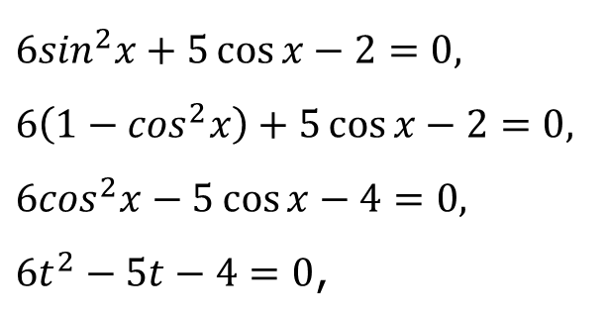
Приведение к квадратному
Пример1.
Пример2.
$2\sin^{2}x$+$\sin{x−1=0,}$
$$2t^{2}+t−1=0,$$
$$t_{1}=−1 , t_{2}=\frac{1}{2}$$
$$6\sin^{2}x+5\cos{x−2=0,}$$
$$6\left(1−\cos^{2}x\right)+5\cos{x−2=0,}$$
$$6\cos^{2}x−5\cos{x−4=0,}$$
$6t^{2}−5t−4=0$,
$$\sin{x=−1 и \sin{x=\frac{1}{2}}}$$
Пример3.
$tgx+2ctgx=3$,
$tgx+\frac{2}{tgx}=3$,
$${tg}^{2}x−3tgx+2=0.$$

Slide 8
Однородные
Пример1.
$$\sin{x−2\cos{x=0,}}$$
разделим обе части уравнения на $\cos{x}$
$tgx−2=0$.
Пример2.
$${3sin}^{2}x−4\sin{x\cos{x+\cos^{2}x=0, ⋮ \cos^{2}x}}$$
$$3{tg}^{2}x−4tgx+1=0$$
Пример3.
$$6\sin^{2}x+4\sin{x\cos{x=1}}$$
$$6\sin^{2}x+4\sin{x\cos{x−\sin^{2}x−\cos^{2}x=0, ⋮ \cos^{2}x}}$$
$$6{tg}^{2}x+4tgx−{tg}^{2}x−1=0$$

Slide 9
Преобразование суммы в произведение
$$\cos{6x+\cos{2x=0}}$$
$$2\cos{4x\cos{2x=0}}$$
$$\cos{4x=0 или \cos{2x=0}}$$

